Slide 1
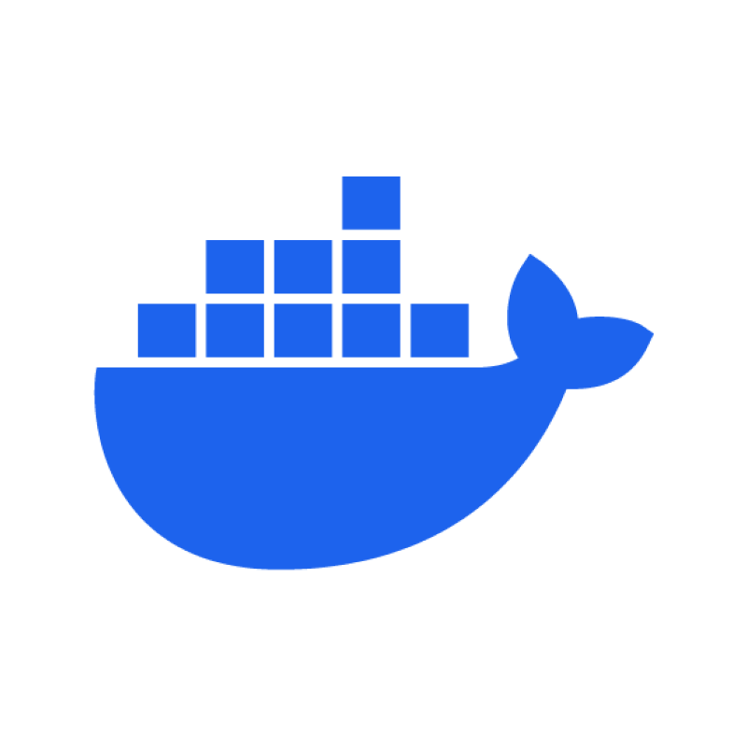

CURSO Docker Instructor: Ing. Diego Alberto bollas pares

Slide 2
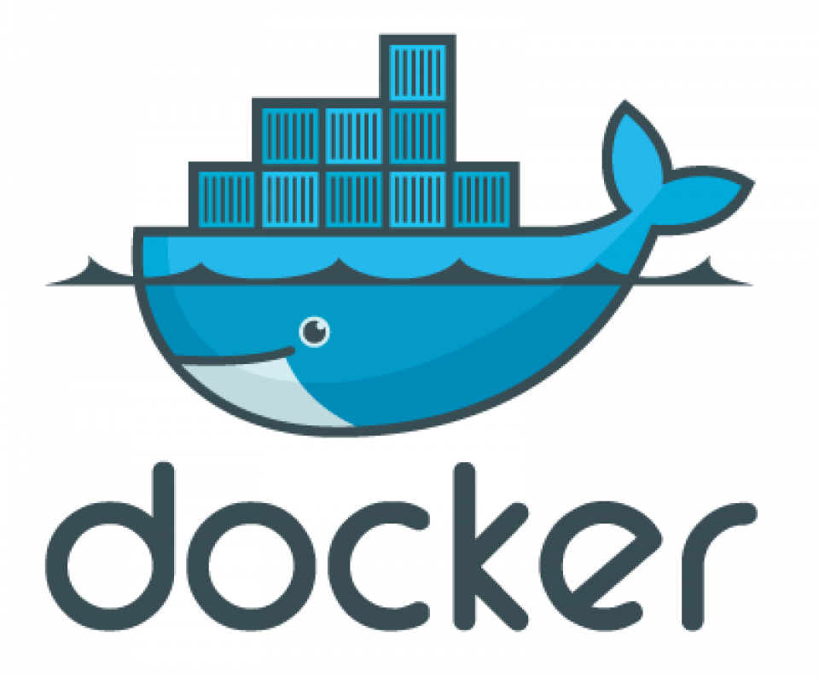
Introducción a Docker

Slide 3
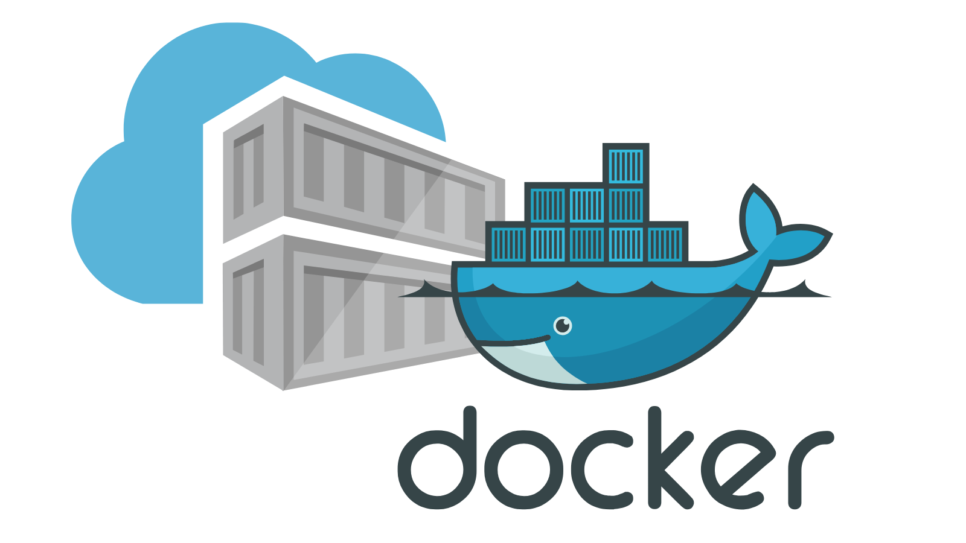
¿Qué es Docker?
Docker es una plataforma de código abierto para desarrollar, empaquetar, distribuir y ejecutar aplicaciones dentro de contenedores: unidades ligeras y aisladas que incluyen todo lo necesario para que una aplicación funcione (código, dependencias, librerías y configuración), independientemente del entorno donde se ejecuten.

Slide 4
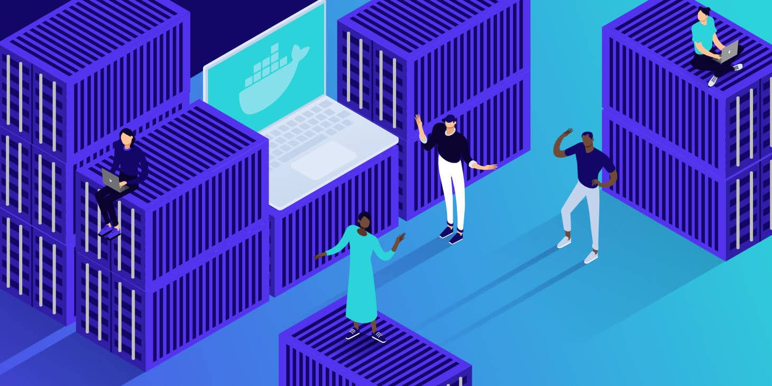
Problemas que resuelve
“En mi máquina sí funciona”: elimina inconsistencias entre entornos de desarrollo, pruebas y producción.
Gestión de dependencias: evita conflictos de versiones entre distintos proyectos que corren en el mismo host.
Tiempos de aprovisionamiento: levantar un entorno completo toma segundos en lugar de horas de instalación manual.
Portabilidad: una imagen construida una vez corre igual en un laptop, un servidor on-premise o la nube.

Slide 5
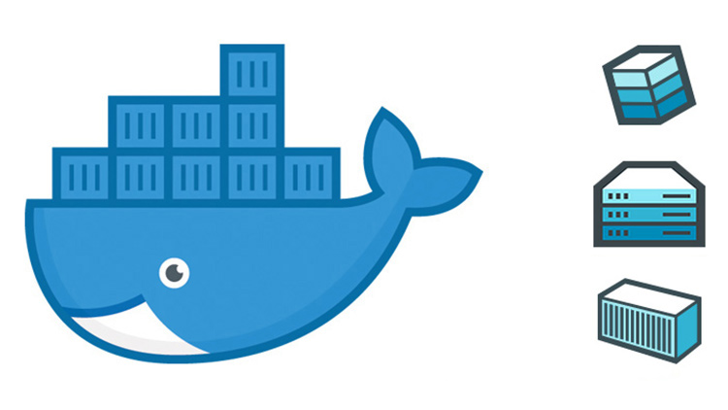
Casos de uso
Entornos de desarrollo reproducibles para equipos de trabajo.
Empaquetado y despliegue de microservicios.
Integración continua / entrega continua (CI/CD): builds y pruebas aisladas y reproducibles.
Migración de aplicaciones legacy hacia infraestructuras modernas.
Laboratorios de pruebas y entornos efímeros (bases de datos temporales).

Slide 6
Ventajas y desventajas
Ventajas → Aislamiento de dependencias, arranque en segundos, imágenes versionables y portables, menor consumo de recursos que una VM, ecosistema maduro (Hub, Compose, orquestadores).
Desventajas → Comparte el kernel del host (no aísla tan fuerte como una VM), requiere disciplina para imágenes seguras y ligeras, curva de aprendizaje en redes/volúmenes, en Windows/macOS depende de una capa de virtualización (WSL2 / Hyperkit).

Slide 7
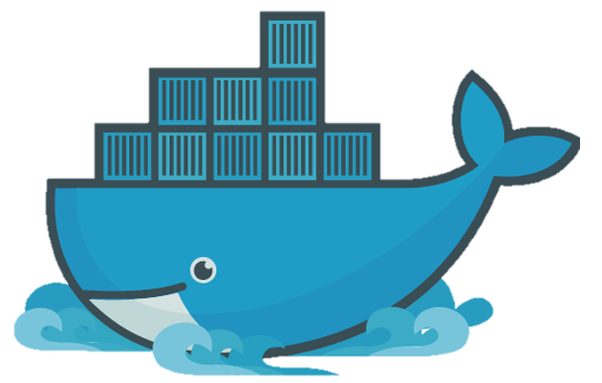
Contenedores

Slide 8
¿Qué es un contenedor?
Un contenedor es una instancia en ejecución de una imagen: un proceso (o conjunto de procesos) que corre de forma aislada del sistema operativo anfitrión y de otros contenedores, utilizando funcionalidades del kernel de Linux como namespaces (espacios de nombres) y cgroups (grupos de control).

Slide 9
Aislamiento
Namespaces: aíslan lo que el contenedor puede ver (procesos, red, sistema de archivos, hostname, usuarios).
Cgroups: limitan y contabilizan los recursos que un contenedor puede consumir (CPU, memoria, E/S).
El contenedor comparte el kernel del host, pero tiene su propio sistema de archivos, red y espacio de procesos.

Slide 10
Portabilidad
Una imagen Docker incluye todo lo necesario para ejecutar la aplicación. Al construirse una sola vez y ejecutarse igual en cualquier motor Docker compatible, se garantiza consistencia entre entornos de desarrollo, pruebas y producción.

Slide 11
Ciclo de vida de un contenedor
Un contenedor transita por varios estados durante su existencia:
Created: el contenedor fue creado a partir de una imagen pero aún no inicia.
Running: el proceso principal del contenedor está en ejecución.
Paused: la ejecución de los procesos está congelada temporalmente.
Stopped / Exited: el proceso principal terminó (por error, señal o finalización normal).
Removed: el contenedor y su capa de escritura fueron eliminados del sistema.

Slide 12
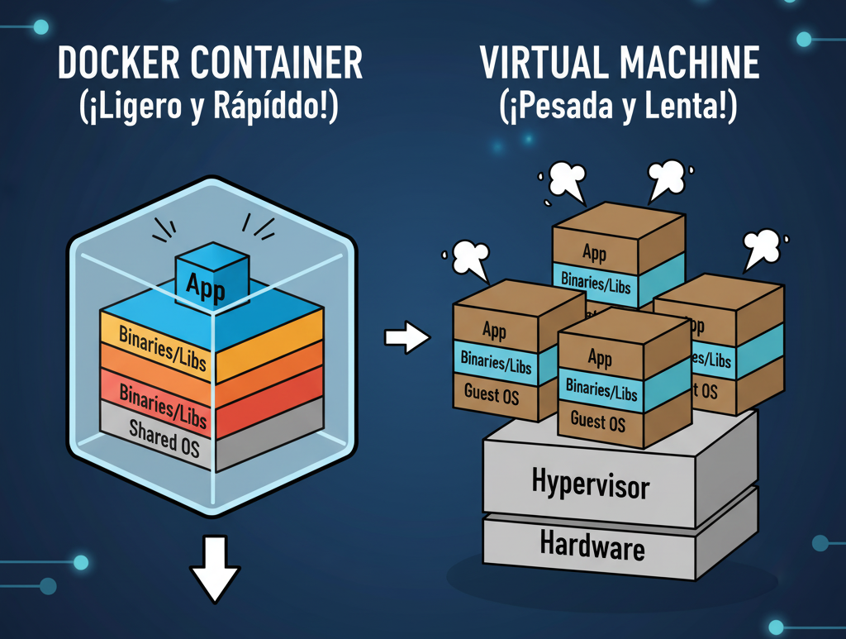
Contenedores vs. máquinas virtuales

Slide 13
Hipervisores
Una máquina virtual utiliza un hipervisor (tipo 1, como ESXi/KVM, o tipo 2, como VirtualBox) para emular hardware completo y ejecutar un sistema operativo invitado independiente.
Un contenedor, no emula hardware ni incluye un kernel propio: se ejecuta como un proceso aislado sobre el kernel del host, orquestado por el Docker Engine.

Slide 14
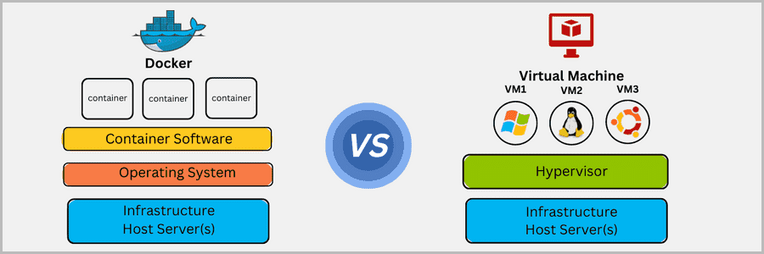

Slide 15
Consumo de recursos, tiempo de arranque y portabilidad

Slide 16
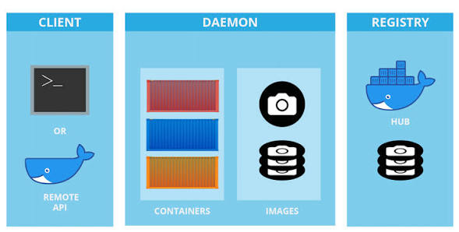
Arquitectura de Docker

Slide 17
Arquitectura de Docker
Docker sigue una arquitectura cliente-servidor compuesta por los siguientes componentes:
Docker Daemon (dockerd): proceso en segundo plano que gestiona objetos Docker (imágenes, contenedores, redes, volúmenes) y escucha peticiones de la API.
Docker CLI (docker): interfaz de línea de comandos que el usuario utiliza para enviar instrucciones al daemon a través de la API REST.

Slide 18
Arquitectura de Docker
Docker Engine: el conjunto formado por el daemon, la API REST y el CLI; es el motor que hace posible construir y ejecutar contenedores.
Docker Desktop: aplicación de escritorio (Windows/macOS) que empaqueta el Docker Engine, una VM ligera (en Windows sobre WSL2), el CLI y herramientas gráficas complementarias.
Registry: servidor de almacenamiento y distribución de imágenes (por ejemplo Docker Hub, o un registro privado).

Slide 19
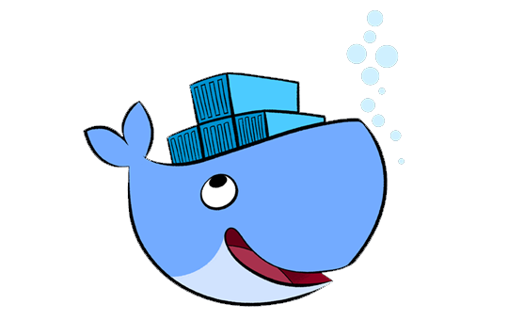
Conceptos fundamentales

Slide 20
Conceptos fundamentales

